Slide 1
Qu’est-ce que Swot apporte à l’océanographie ?
Cnes/Aviso
Notes:
Sauf mention contraire, la présentation “Qu’est-ce que Swot apporte à l’océanographie ?” conçue par Cnes/Aviso est mise à disposition selon les termes de la Licence Creative Commons Attribution - Partage dans les Mêmes Conditions 4.0 International (CC BY-SA 4.0). Pour consulter cette licence, allez sur https://creativecommons.org/licenses/by-sa/4.0

Slide 2
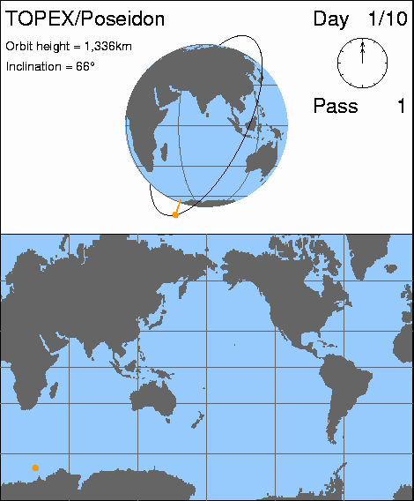
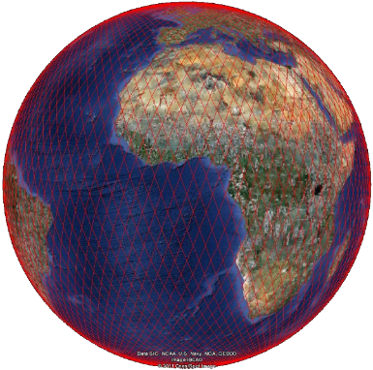
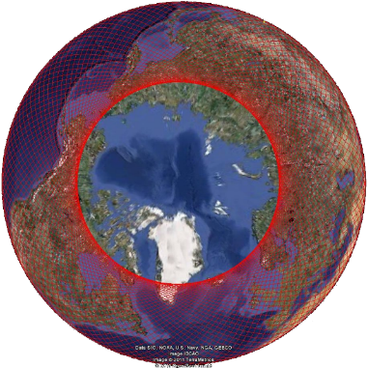
Avant Swot
L’altimétrie avant Swot fournit des mesures au nadir (c’est-à-dire juste en dessous du satellite)
NB. Les mesures « nadir » donnent un « fil » étroit de données juste à la verticale du satellite (on parle de « données le long de la trace »)
Couverture Sentinel-6 B (précédemment celle de Topex/Poseidon, Jason-1, Jason-2 & Jason-3, Sentinel-6 Michael Freilich)
Courtesy CSIRO
Notes:
Sauf mention contraire, la présentation “Qu’est-ce que Swot apporte à l’océanographie ?” conçue par Cnes/Aviso est mise à disposition selon les termes de la Licence Creative Commons Attribution - Partage dans les Mêmes Conditions 4.0 International (CC BY-SA 4.0). Pour consulter cette licence, allez sur https://creativecommons.org/licenses/by-sa/4.0

Slide 3
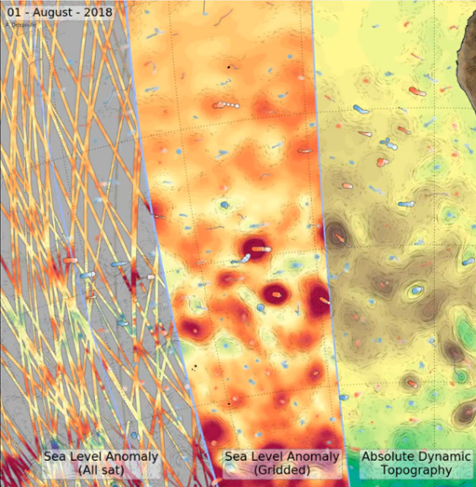
Avant Swot
Des cartes « 2D » de hauteur de mer peuvent être reconstituées en utilisant des mesures « le long de la trace », en combinant plusieurs satellites.
Mais avec des limites:
  La technique de cartographie en 2 dimensions conduit à ce que des structures éphémères (durant au plus 10-15 jours) ou petites (< 100 km) peuvent être manquées, même avec plusieurs satellites (même 10 satellites en fonctionnement)
  Les zones côtières et polaires sont complexes à traiter (mélanges d’eau et de terres ou d’eau et de glaces observés)
  Certains des satellites ne mesurent pas à hautes latitudes (> 66°)
  Les données multi-missions sont filtrées, ce qui a tendance à lisser certaines structures.
Notes:
> Figure Duacs
Sauf mention contraire, la présentation “Qu’est-ce que Swot apporte à l’océanographie ?” conçue par Cnes/Aviso est mise à disposition selon les termes de la Licence Creative Commons Attribution - Partage dans les Mêmes Conditions 4.0 International (CC BY-SA 4.0). Pour consulter cette licence, allez sur https://creativecommons.org/licenses/by-sa/4.0

Slide 4
Avant Swot, sur océan
Élévation du niveau des mers, globale & régionale
Circulation océanique, globale & régionale (→ suivi d’ENSO)
Tourbillons de grande taille en plein océan (> 100 km de diamètre)
( → océanographie opérationnelle)
Mesures côtières en fonction de la trace et de la géométrie côtière, et avec un traitement dédié,
Marées, y compris ondes internes de marées
Géoïde, surface moyenne océanique et bathymétrie
Hauteur significative de vagues et module de la vitesse du vent sous la trace
Mers polaires (icebergs, fractures de la banquise et glaces de mer) & topographie des glaces continentales (selon l’orbite du satellite).
Notes:
Sauf mention contraire, la présentation “Qu’est-ce que Swot apporte à l’océanographie ?” conçue par Cnes/Aviso est mise à disposition selon les termes de la Licence Creative Commons Attribution - Partage dans les Mêmes Conditions 4.0 International (CC BY-SA 4.0). Pour consulter cette licence, allez sur https://creativecommons.org/licenses/by-sa/4.0

Slide 5
Swot sur océan
Swot observe les hauteurs de mer sur océan en deux dimensions
Avec un pixel de 250 x 250 m sur deux fauchées de ~60-km de large (plus la trace nadir au milieu).
Certaines zones très côtières ont la même résolution que les zones terrestres, c'est-à-dire une résolution pouvant atteindre 10 m.
Et ce avec une précision inégalée
Swot fournit :
Des courants à petite échelle (10-100km) partout, mais ce type d’échelle domine en côtier, régional et aux hautes latitudes
Les tourbillons marins à méso- et subméso-échelle
Les marées globales et côtières, ainsi que les ondes internes de marée à haute résolution
Des images des vagues de surface, de la houle et des vents à de fines échelles
L'étirement et la déformation des flux de surface qui structurent la température de surface, la distribution de l'eau douce et de la biomasse.
La bathymétrie des océans
Notes:
Sauf mention contraire, la présentation “Qu’est-ce que Swot apporte à l’océanographie ?” conçue par Cnes/Aviso est mise à disposition selon les termes de la Licence Creative Commons Attribution - Partage dans les Mêmes Conditions 4.0 International (CC BY-SA 4.0). Pour consulter cette licence, allez sur https://creativecommons.org/licenses/by-sa/4.0

Slide 6
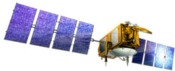

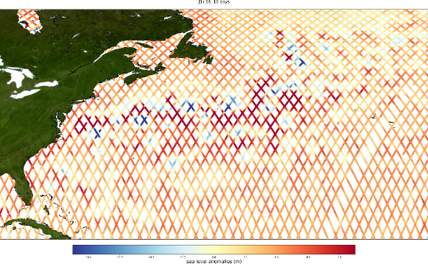
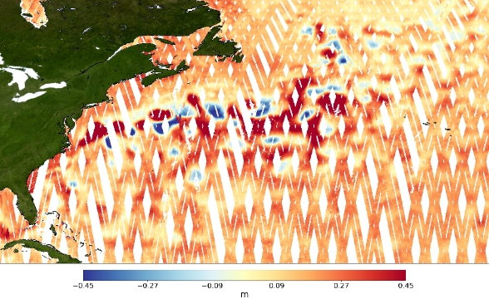
Altimétrie classique comparée à Swot
Altimétrie nadir classique (2 satellites, 10 jours)
Fauchées Swot (10 jours, soit environ ½ cyle)
Credit Aviso
Notes:
Sauf mention contraire, la présentation “Qu’est-ce que Swot apporte à l’océanographie ?” conçue par Cnes/Aviso est mise à disposition selon les termes de la Licence Creative Commons Attribution - Partage dans les Mêmes Conditions 4.0 International (CC BY-SA 4.0). Pour consulter cette licence, allez sur https://creativecommons.org/licenses/by-sa/4.0

Slide 7
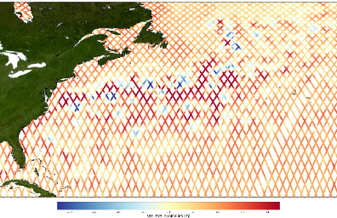
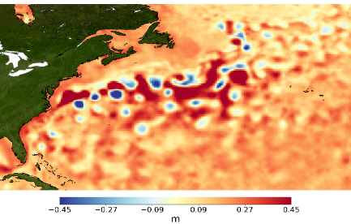
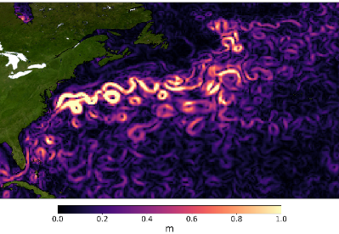

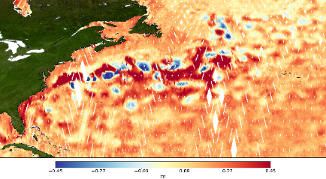
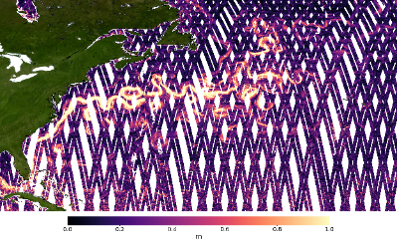
Altimétrie classique comparée à Swot
Anomalies en 10 jours
Jason-3+Sentinel-6MF
Grilles d’anomalies calculées en utilisant 7 satellites
Vitesses déduites des grilles
calculées en utilisant 7 satellites
Anomalies en 10 jours de Swot
Anomalies à partir d’un cycle Swot
Vitesses déduites de 10 jours de Swot
Crédit Aviso
Notes:
Sauf mention contraire, la présentation “Qu’est-ce que Swot apporte à l’océanographie ?” conçue par Cnes/Aviso est mise à disposition selon les termes de la Licence Creative Commons Attribution - Partage dans les Mêmes Conditions 4.0 International (CC BY-SA 4.0). Pour consulter cette licence, allez sur https://creativecommons.org/licenses/by-sa/4.0

Slide 8
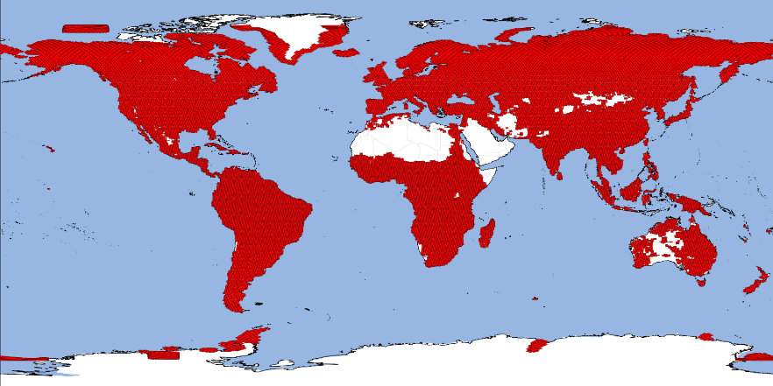
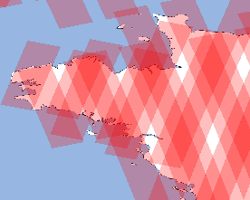
Couverture « basse » / haute résolution Swot
Swot est en “haute” résolution sur les eaux continentales (zones rouges sur la carte)
Sur le reste de la Terre, les mesures ne sont que en « basse » résolution (mais déjà plus haute que l’altimétrie classique)
Un sous-cycle de 10 jours permet une couverture globale (cycle complet de 21 jours)
+ 4 zones de 120x120 km² sur océan / glaces de mer
Des zones côtières également en “haute” résolution (ex. en rouges sur l’ouest de la France, à gauche)
Notes:
Sauf mention contraire, la présentation “Qu’est-ce que Swot apporte à l’océanographie ?” conçue par Cnes/Aviso est mise à disposition selon les termes de la Licence Creative Commons Attribution - Partage dans les Mêmes Conditions 4.0 International (CC BY-SA 4.0). Pour consulter cette licence, allez sur https://creativecommons.org/licenses/by-sa/4.0

Slide 9
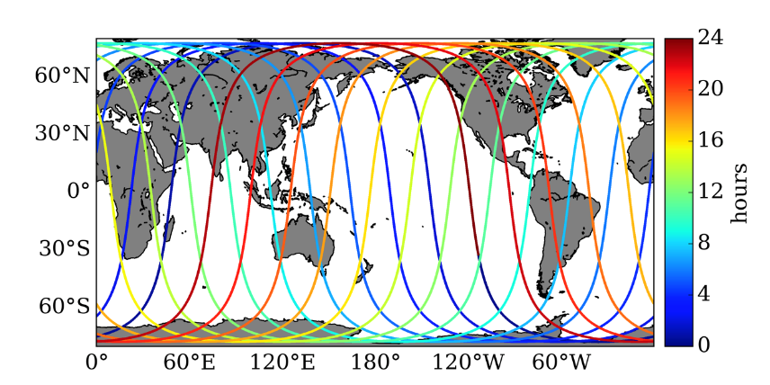
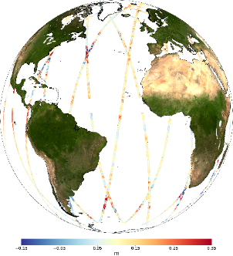
Deux orbites pour Swot : orbite calval
Six premiers mois (déc. 2022- juil. 2023) : orbite « Calval » à 1 jour
1^{ers} 3 mois – vérification des instruments (2022/12/16 → 2023/03/29) (pratiquement pas de données générées / diffusées)
2nd 3 mois – orbite de validation (2023/03/29 → 2023/07/10 ; décalage de ~14 h durant la période)
Idéal pour l’étude de petits phénomènes variant rapidement (mais couverture très lâche)
Calibration & validation
des mesures
Crédit Aviso
Crédit Swot-Adac
Notes:
Sauf mention contraire, la présentation “Qu’est-ce que Swot apporte à l’océanographie ?” conçue par Cnes/Aviso est mise à disposition selon les termes de la Licence Creative Commons Attribution - Partage dans les Mêmes Conditions 4.0 International (CC BY-SA 4.0). Pour consulter cette licence, allez sur https://creativecommons.org/licenses/by-sa/4.0

Slide 10
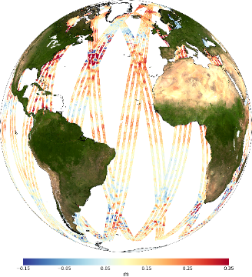
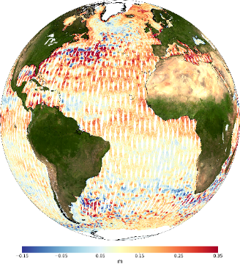
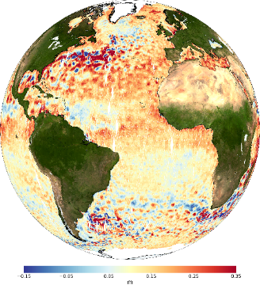
Deux orbites pour Swot : orbite scientifique
Orbite “scientifique” à 21 jours
Nominalement pour 3 ans
Couverture globale en 21 jours, mais :
  Sous-cycles à 1 et 10 jours pour une meilleure couverture mésoéchelle
  Les fauchées se chevauchent aux latitudes élevées, ce qui permet une couverture encore meilleure/plus fréquente à ces endroits.
Orbite choisie pour une meilleure observation des marées côtières et interne (non héliosynchrone)
3 jours
10 jours
1 cycle
Crédit Aviso
Notes:
Sauf mention contraire, la présentation “Qu’est-ce que Swot apporte à l’océanographie ?” conçue par Cnes/Aviso est mise à disposition selon les termes de la Licence Creative Commons Attribution - Partage dans les Mêmes Conditions 4.0 International (CC BY-SA 4.0). Pour consulter cette licence, allez sur https://creativecommons.org/licenses/by-sa/4.0

Slide 11
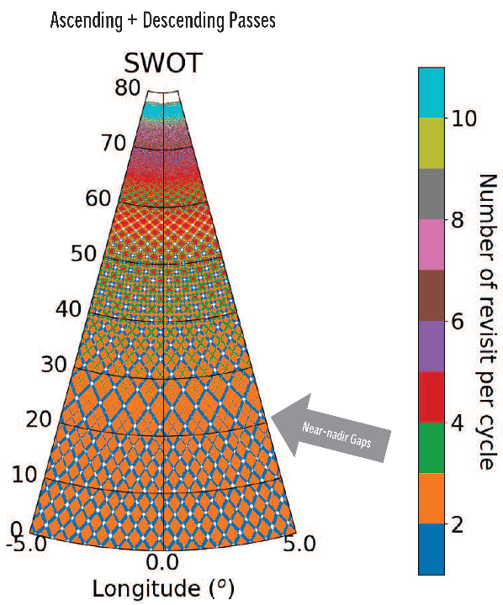
Revisit
Swot science orbit is 21-day long, but swathes are overlapping each other, thus providing most areas with more than one observation per cycle
Roughly, the number of revisits increase with latitude
Number of “revisits” of Swot swath measurements during the 21-day cycle, i.e., the number of times KaRIn swath will cover any given area, depending on the latitude (here only the positive latitudes are shown, South latitudes mirror them). E.g., at 45°N, you have mostly between 2 (orange) and 3 (dark green) observations, with a few areas with only 1 (dark blue) or up to 4 (red) observations. Some “near nadir gaps” (in white) exist, never observed. (Credit Cnes)

Slide 12
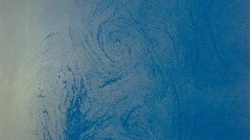
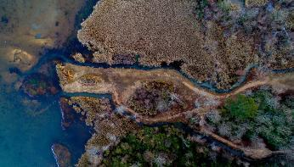
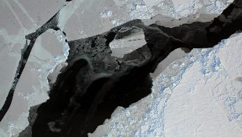
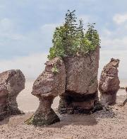
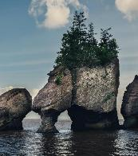
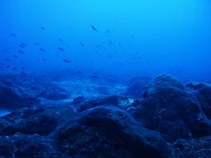
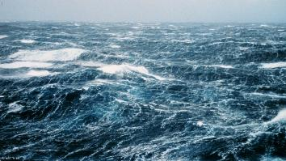
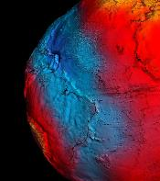
Applications de Swot sur océan
Des images en 2D de la hauteur de mer, pour…
Astronaut photo STS41G Nasa
Nathan Anderson for Unsplash
Credit Nasa, operation ice bridge
  Structures de la circulation océanique de plus de 7 km (méso- & subméso-échelle)
Hauteurs de mer et courants près des côtes et dans les estuaires
Courants dans les chenaux de glace de mer et franc-bord
Ruben Ortega for Unsplash
Peter Lloyd for Unsplash
Crédit Noaa
Crédit ESA
Crédit Noaa
Marées, côtières (mais pas que), ondes internes
Géoïde et bathymétrie haute résolution en pleine océan
Mesurer les vagues, la houle et d’autres ondes
Notes:
Sauf mention contraire, la présentation “Qu’est-ce que Swot apporte à l’océanographie ?” conçue par Cnes/Aviso est mise à disposition selon les termes de la Licence Creative Commons Attribution - Partage dans les Mêmes Conditions 4.0 International (CC BY-SA 4.0). Pour consulter cette licence, allez sur https://creativecommons.org/licenses/by-sa/4.0

Slide 13
Circulation océanique mésoéchelle & submésoéchelle
Notes:
Astronaut photo STS41G Nasa https://eol.jsc.nasa.gov/
Sauf mention contraire, la présentation “Qu’est-ce que Swot apporte à l’océanographie ?” conçue par Cnes/Aviso est mise à disposition selon les termes de la Licence Creative Commons Attribution - Partage dans les Mêmes Conditions 4.0 International (CC BY-SA 4.0). Pour consulter cette licence, allez sur https://creativecommons.org/licenses/by-sa/4.0

Slide 14
Hauteurs de mer et courants méso- et subméso-échelle
Le rayon typique des tourbillons de méso-échelle varie, allant de 10 km aux hautes latitudes et dans les mers régionales, à 300 km sous les tropiques. Avec l'altimétrie au nadir, les petites mésoéchelles (inférieures à 100 km) nous échappaient.
Mésoéchelle : dynamique transitoire (moyenne-zéro sur des temps > 1 an) et dominée par l'équilibre géostrophique.
Typiquement, tourbillons entre le rayon de Rossby (10-100 km) et quelques centaines de km.
Submésoéchelle : dynamique transitoire, dans laquelle l'équilibre géostrophique est important, mais pas dominant.
Typiquement, tourbillons et filaments 1-10 km
Notes:
Sauf mention contraire, la présentation “Qu’est-ce que Swot apporte à l’océanographie ?” conçue par Cnes/Aviso est mise à disposition selon les termes de la Licence Creative Commons Attribution - Partage dans les Mêmes Conditions 4.0 International (CC BY-SA 4.0). Pour consulter cette licence, allez sur https://creativecommons.org/licenses/by-sa/4.0

Slide 15
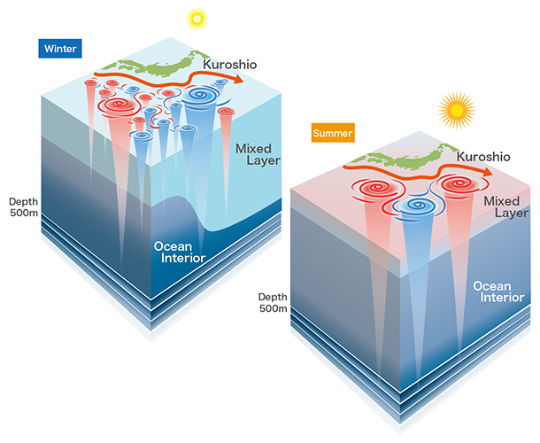
Des images en 2D de la hauteur de mer, pour… la circulation océanique mésoéchelle & submésoéchelle
Les premiers altimètres ont montré que les tourbillons et autres structures mésoéchelles de plus de 100 km sont présents partout dans l’océan, pas uniquement dans les turbulences des grands courants.
D’autres techniques ont montré que ces structures ne sont pas les plus petites
Aux latitudes moyennes, l'hiver présente plus de structures énergétiques à plus petite échelle que l'été,
Elles sont impliquées dans la moitié du transport vertical (mélange de chaleur, carbone, nutriments, tous avec une implication climatique potentielle)
(Crédit Jamstec)
Fronts et tourbillons (sub)mésoéchelle
Notes:
Sauf mention contraire, la présentation “Qu’est-ce que Swot apporte à l’océanographie ?” conçue par Cnes/Aviso est mise à disposition selon les termes de la Licence Creative Commons Attribution - Partage dans les Mêmes Conditions 4.0 International (CC BY-SA 4.0). Pour consulter cette licence, allez sur https://creativecommons.org/licenses/by-sa/4.0

Slide 16
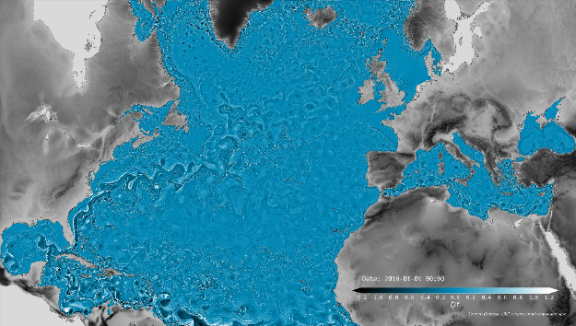
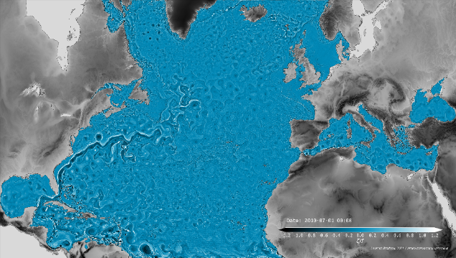
Structuration saisonnière de l’océan à submésoéchelle
Hiver
Moyenne horaire de la vorticité relative de surface le 1er janvier et le 1er juillet 2010, d’après un modèle à 1/60° (eNATL60)
Été
© L. Brodeau, Ocean-Next / IGE
En hiver, les structures sont plus petites qu’en été
© L. Brodeau, Ocean-Next / IGE
Notes:
Sauf mention contraire, la présentation “Qu’est-ce que Swot apporte à l’océanographie ?” conçue par Cnes/Aviso est mise à disposition selon les termes de la Licence Creative Commons Attribution - Partage dans les Mêmes Conditions 4.0 International (CC BY-SA 4.0). Pour consulter cette licence, allez sur https://creativecommons.org/licenses/by-sa/4.0

Slide 17
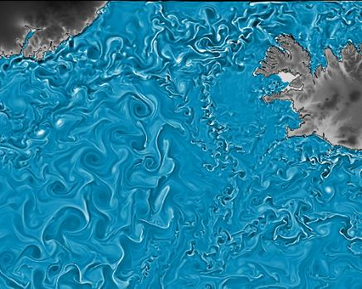
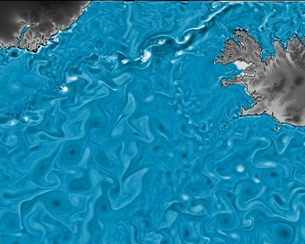

Structuration saisonnière de l’océan à submésoéchelle
Hiver
Été
© L. Brodeau, Ocean-Next / IGE
© L. Brodeau, Ocean-Next / IGE
2010-01-01
2010-07-01
Moyenne horaire de la vorticité relative de surface le 1er janvier et le 1er juillet 2010, d’après un modèle à 1/60° (eNATL60)
En hiver, les structures sont plus petites qu’en été
Notes:
Sauf mention contraire, la présentation “Qu’est-ce que Swot apporte à l’océanographie ?” conçue par Cnes/Aviso est mise à disposition selon les termes de la Licence Creative Commons Attribution - Partage dans les Mêmes Conditions 4.0 International (CC BY-SA 4.0). Pour consulter cette licence, allez sur https://creativecommons.org/licenses/by-sa/4.0

Slide 18
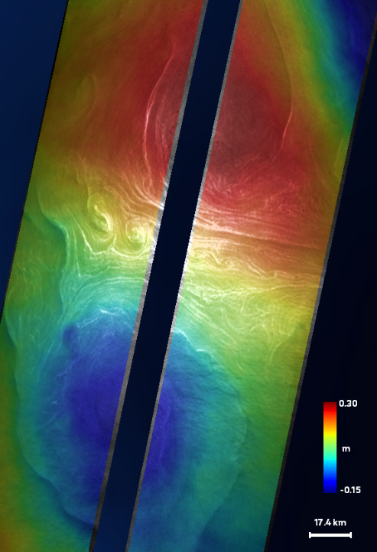
Circulation (sub)mésoéchelle
Les tourbillons mésoéchelle sont présents partout dans les océans
Swot observe les tourbillons en deux dimensions sous ses deux fauchées, permettant une observation directe de leur amplitude et de leur forme.
De petits tourbillons et fronts sont également visibles
Coefficient de rétrodiffusion Swot (sigma0) superposé aux anomalies de hauteur de mer (couleurs) à 250 m, le 10 juin 2023 (cycle 548, trace 9), sur le Gulf Stream au large de la côte Est de l'Amérique du Nord. Les deux plus grands tourbillons, l'un cyclonique (rouge), l'autre anticyclonique (bleu), ont un diamètre d'environ 100 km (la largeur totale des fauchées Swot est de 120 km), tandis que les structures beaucoup plus petites observées dans le sigma0 sont de l'ordre de grandeur de quelques kilomètres
(Crédit ODL/Cnes).
Notes:
Hauteur de mer observée par KaRIn pendant la phase calval à 1 j
Sauf mention contraire, la présentation “Qu’est-ce que Swot apporte à l’océanographie ?” conçue par Cnes/Aviso est mise à disposition selon les termes de la Licence Creative Commons Attribution - Partage dans les Mêmes Conditions 4.0 International (CC BY-SA 4.0). Pour consulter cette licence, allez sur https://creativecommons.org/licenses/by-sa/4.0

Slide 19
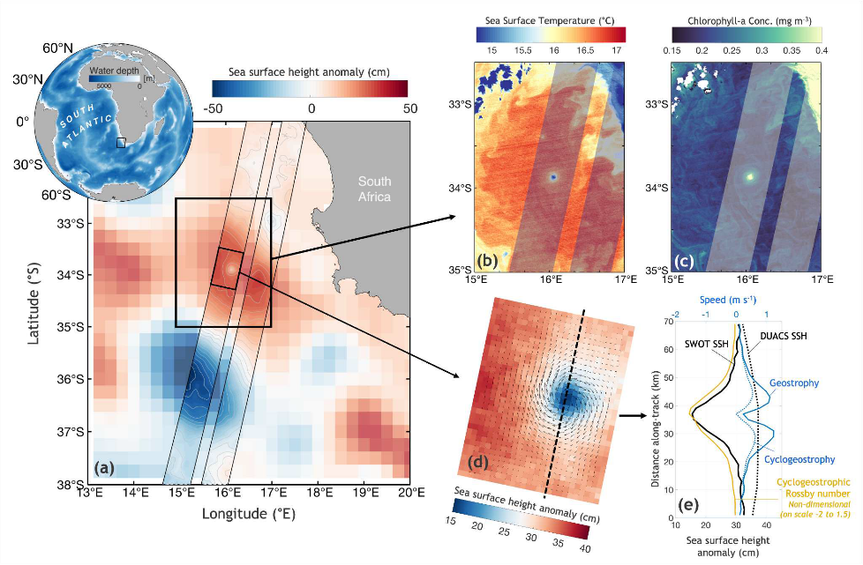
Comparaison multi-capteurs : une confirmation externe
Hauteur de mer Swot (superposée à la hauteur grillée multimission (Duacs)), montrant un tourbillon sub-mésoéchelle au large de l'Afrique du Sud dans l'océan Atlantique, avec un rayon d'environ 15 km mais une amplitude de 15 cm le 2 août 2023 (rectangles noirs ; les contours gris/blancs indiquent les courbes de niveau de la hauteur Swot). Le tourbillon est également visible dans les mesures satellitaires de température de surface (b) et de chlorophylle-A (c). (d), un zoom sur la fauchée gauche de Swot, montrant la hauteur de mer et les vitesses (vecteurs) calculées en supposant l'équilibre géostrophique (dont le tourbillon semble s'écarter, en fait). (d'après [Archer et al., 2024], Crédit JPL)
Notes:
Sauf mention contraire, la présentation “Qu’est-ce que Swot apporte à l’océanographie ?” conçue par Cnes/Aviso est mise à disposition selon les termes de la Licence Creative Commons Attribution - Partage dans les Mêmes Conditions 4.0 International (CC BY-SA 4.0). Pour consulter cette licence, allez sur https://creativecommons.org/licenses/by-sa/4.0
Matthew Archer, Jinbo Wang, Patrice Klein et al. Global Submesoscale Ocean Dynamics Unveiled by Wide-Swath Satellite Altimetry, 07 October 2024, Preprint (Version 1) available at Research Square [https://doi.org/10.21203/rs.3.rs-5177358/v1] ; under review at Nature Portfolio

Slide 20
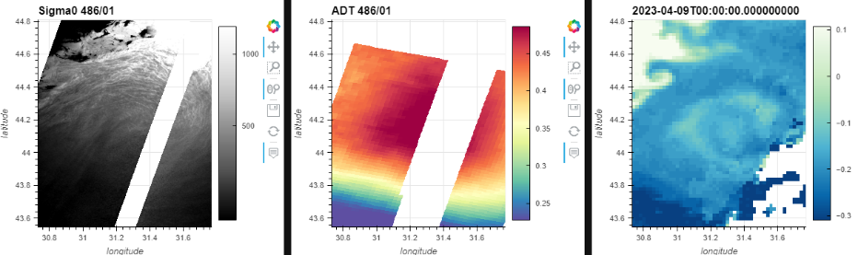
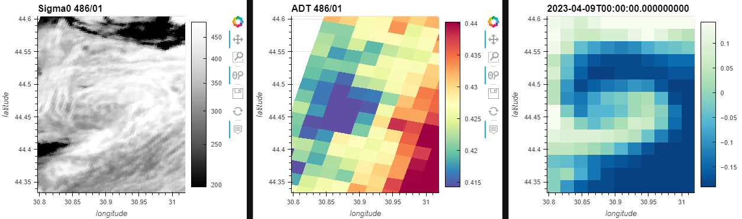
Hauteurs de mer et rugosité
Tourbillon de 100 km
Submésoéchelle 10 km
La rugosité fournie par Swot (Sigma0) varie selon la dynamique de l’océan, y compris à petite échelle
Credit Cnes
Notes:
À refaire mieux ??
Sauf mention contraire, la présentation “Qu’est-ce que Swot apporte à l’océanographie ?” conçue par Cnes/Aviso est mise à disposition selon les termes de la Licence Creative Commons Attribution - Partage dans les Mêmes Conditions 4.0 International (CC BY-SA 4.0). Pour consulter cette licence, allez sur https://creativecommons.org/licenses/by-sa/4.0

Slide 21
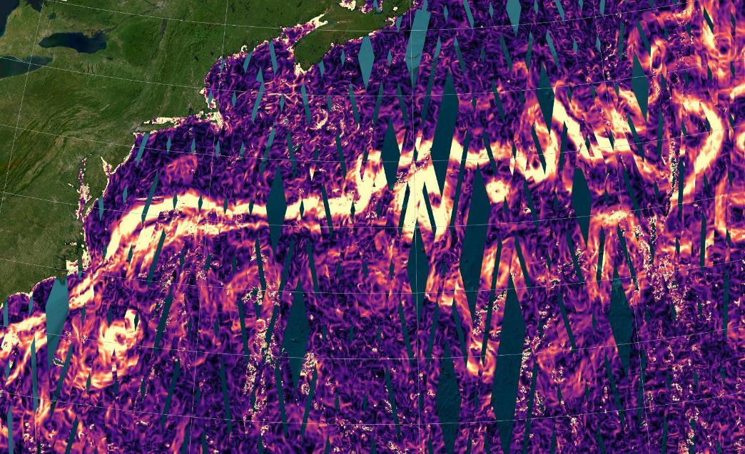
Les turbulences mésoéchelles du Gulf Stream par KaRIn
Crédit Aviso
Notes:
Sauf mention contraire, la présentation “Qu’est-ce que Swot apporte à l’océanographie ?” conçue par Cnes/Aviso est mise à disposition selon les termes de la Licence Creative Commons Attribution - Partage dans les Mêmes Conditions 4.0 International (CC BY-SA 4.0). Pour consulter cette licence, allez sur https://creativecommons.org/licenses/by-sa/4.0

Slide 22
Hauteurs de mer et courants (côtes & estuaires)
Notes:
Sauf mention contraire, la présentation “Qu’est-ce que Swot apporte à l’océanographie ?” conçue par Cnes/Aviso est mise à disposition selon les termes de la Licence Creative Commons Attribution - Partage dans les Mêmes Conditions 4.0 International (CC BY-SA 4.0). Pour consulter cette licence, allez sur https://creativecommons.org/licenses/by-sa/4.0

Slide 23
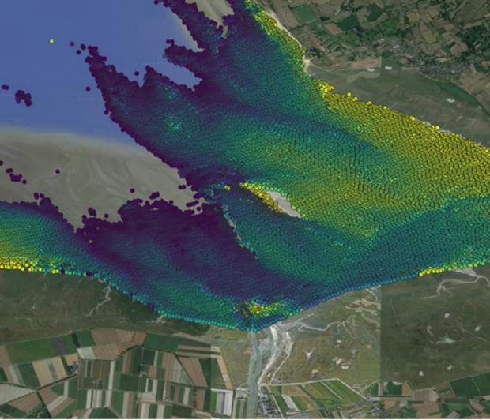
Côtes et estuaires
L'un des résultats les plus attendus de Swot est la capacité de mesurer très près des côtes en haute résolution et en 2 dimensions.
Ici, la topographie du fond de la baie du Mont St Michel est visible grâce aux mesures haute résolution de Swot, à marée basse (il mesure à ce moment-là la topographie du sable humide).
Hauteurs mesurées par Swot dans la Baie du Mont Saint Michel le 2023/11/24 (cycle 7) sur du sable mouillé à marée basse, correspondant principalement au relief du fond de baie. Il y a une différence de 4 mètres entre les zones en bleu foncé et celles en jaune. La zone encerclée correspond au Mont St Michel lui-même (Crédit Cnes, 2024)
Notes:
Sauf mention contraire, la présentation “Qu’est-ce que Swot apporte à l’océanographie ?” conçue par Cnes/Aviso est mise à disposition selon les termes de la Licence Creative Commons Attribution - Partage dans les Mêmes Conditions 4.0 International (CC BY-SA 4.0). Pour consulter cette licence, allez sur https://creativecommons.org/licenses/by-sa/4.0

Slide 24
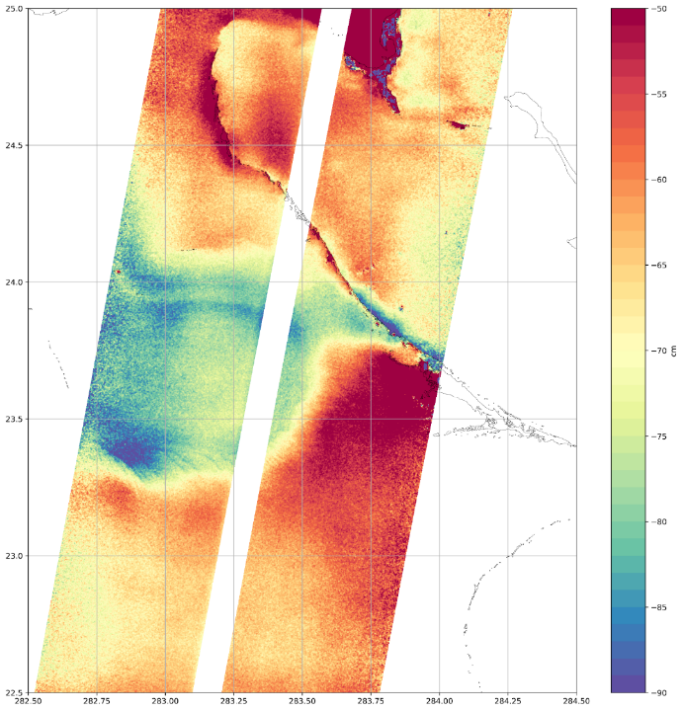
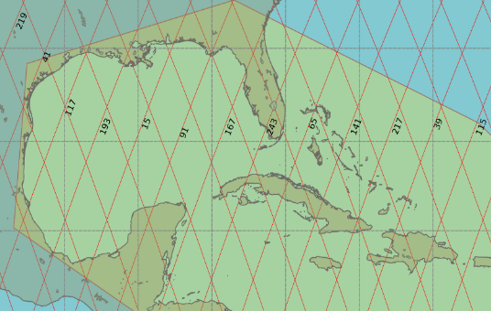
Topographie dans les Bahamas
Atlantique
Floride
Cuba
Mexique
Traces Jason en rouge
  Des structures de 10 à 100 km
  Grande cohérence avec les côtes et la bathymétrie et l'altimètre nadir 1D au milieu.
  Gradients extrêmement marqués sur quelques km. La résolution de 250 m permet d'obtenir un contenu SSHA jusqu'à la côte
Topographie KaRIn (250 m)
Crédit Cnes
Notes:
Sauf mention contraire, la présentation “Qu’est-ce que Swot apporte à l’océanographie ?” conçue par Cnes/Aviso est mise à disposition selon les termes de la Licence Creative Commons Attribution - Partage dans les Mêmes Conditions 4.0 International (CC BY-SA 4.0). Pour consulter cette licence, allez sur https://creativecommons.org/licenses/by-sa/4.0

Slide 25
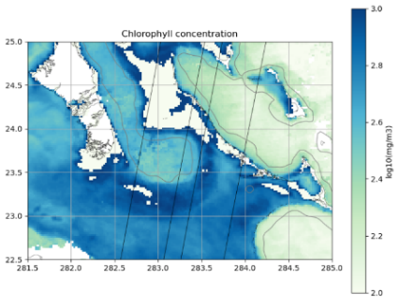
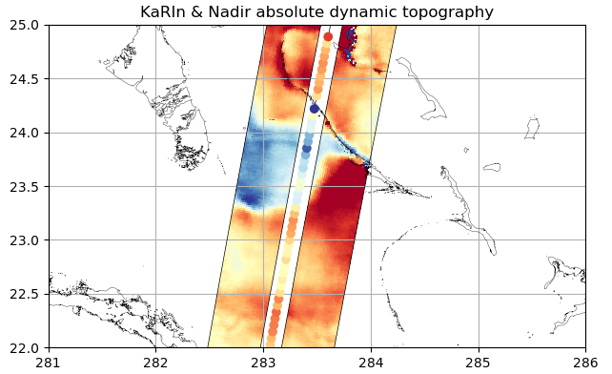

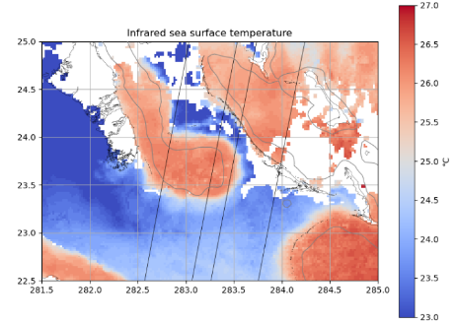
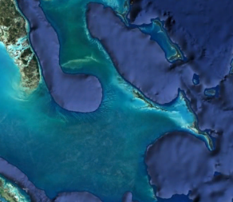
Comparaison avec bathymétrie, température, Chlorophylle-A
  Cohérence impressionnante avec les mesures de température de surface et de Chlorophylle A à des échelles de l’ordre de 10 à 50 km
Bathymétrie & Optique (Landsat & Sentinel-2)
Crédit Cnes
Notes:
Sauf mention contraire, la présentation “Qu’est-ce que Swot apporte à l’océanographie ?” conçue par Cnes/Aviso est mise à disposition selon les termes de la Licence Creative Commons Attribution - Partage dans les Mêmes Conditions 4.0 International (CC BY-SA 4.0). Pour consulter cette licence, allez sur https://creativecommons.org/licenses/by-sa/4.0

Slide 26
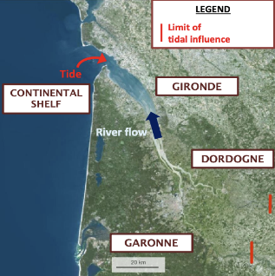
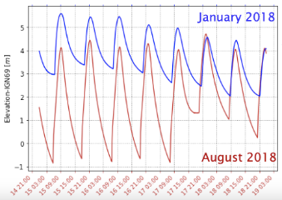
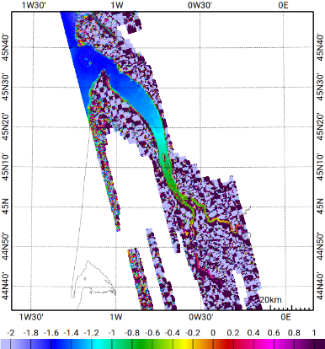
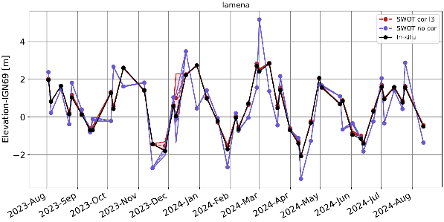
Estuaire de la Gironde (France)
Plus grand estuaire d’Europe de l’Ouest
Interaction entre marées et débit difficiles à observer, et
marées non stationnaires à prévoir.
Swot fournit une évolution en 2D des marées dans l’estuaire. Une fois corrigées, les données sont très proches de celles du marégraphe
Hauteur par rapport au géoïde [m]
Crédit Legos, Courtesy L. Caubet, 2024
Notes:
Sauf mention contraire, la présentation “Qu’est-ce que Swot apporte à l’océanographie ?” conçue par Cnes/Aviso est mise à disposition selon les termes de la Licence Creative Commons Attribution - Partage dans les Mêmes Conditions 4.0 International (CC BY-SA 4.0). Pour consulter cette licence, allez sur https://creativecommons.org/licenses/by-sa/4.0

Slide 27
Courants dans les chenaux de la banquise & franc-bord
Notes:
Sauf mention contraire, la présentation “Qu’est-ce que Swot apporte à l’océanographie ?” conçue par Cnes/Aviso est mise à disposition selon les termes de la Licence Creative Commons Attribution - Partage dans les Mêmes Conditions 4.0 International (CC BY-SA 4.0). Pour consulter cette licence, allez sur https://creativecommons.org/licenses/by-sa/4.0

Slide 28
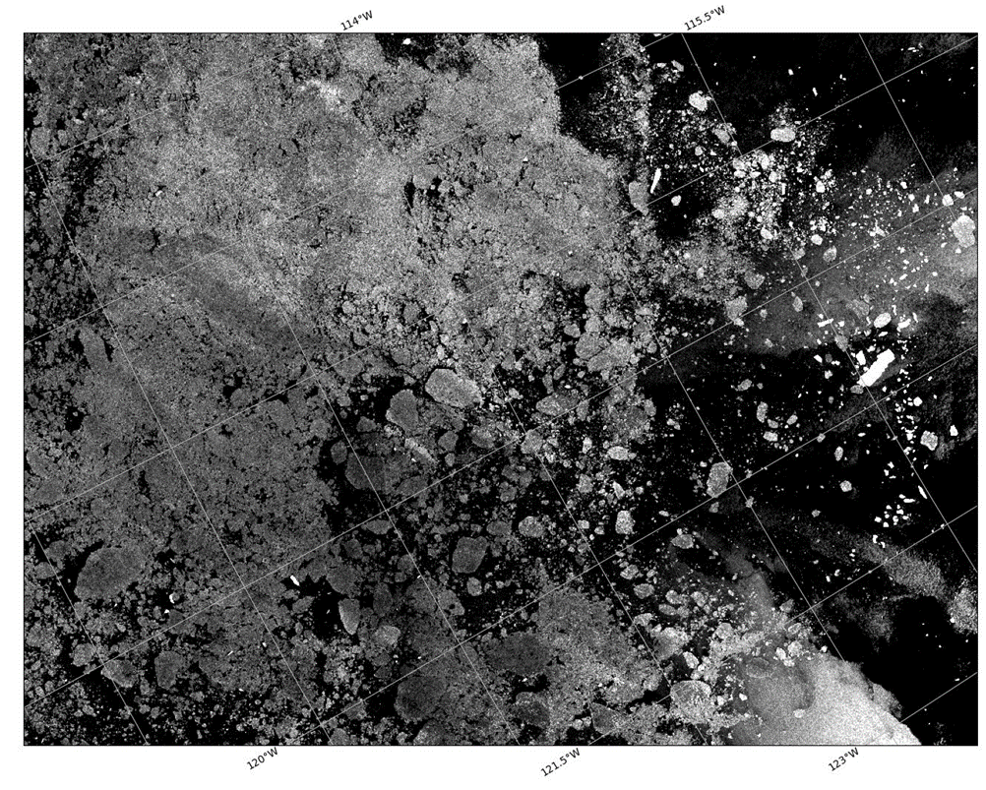

Épaisseur de glace de mer en 2D
  Produits à 250-m dans les régions polaires : topographie des glaces de mer, et de l’océan dans ses chenaux (épaisseur de glace en 2D)
  Positions et formes de petits blocs de glace confirmées par Sentinel-1 (déplacés par les courants de jour en jour)
  Swot pourrait faire le lien entre Saral et Cristal (et compléter Sentinel-3)
Niveaux de gris : Sentinel-1A
(à un jour d’intervalle)
Couleur: topographie KaRIn
(250 m, bleu haut, rouge bas)
Credit Cnes
Notes:
Sauf mention contraire, la présentation “Qu’est-ce que Swot apporte à l’océanographie ?” conçue par Cnes/Aviso est mise à disposition selon les termes de la Licence Creative Commons Attribution - Partage dans les Mêmes Conditions 4.0 International (CC BY-SA 4.0). Pour consulter cette licence, allez sur https://creativecommons.org/licenses/by-sa/4.0

Slide 29

Chenaux dans la banquise
Les chenaux sont
en clair ici
Et à nouveau en clair
Les chenaux sont en sombre là
Crédit Cnes
Notes:
Sauf mention contraire, la présentation “Qu’est-ce que Swot apporte à l’océanographie ?” conçue par Cnes/Aviso est mise à disposition selon les termes de la Licence Creative Commons Attribution - Partage dans les Mêmes Conditions 4.0 International (CC BY-SA 4.0). Pour consulter cette licence, allez sur https://creativecommons.org/licenses/by-sa/4.0

Slide 30

L’iceberg “A-76”
Détaché de la plateforme de Filchner-Ronne en 2021 en mer de Weddell
S’est déplacé vers le courant circumpolaire antarctique
S’est fractionné près de la Géorgie du Sud en 2023
Visible sur les données Swot (coefficient de rétrodiffusion, càd rugosité de surface, à droite)
Crédit Cnes/CLS
Notes:
Sauf mention contraire, la présentation “Qu’est-ce que Swot apporte à l’océanographie ?” conçue par Cnes/Aviso est mise à disposition selon les termes de la Licence Creative Commons Attribution - Partage dans les Mêmes Conditions 4.0 International (CC BY-SA 4.0). Pour consulter cette licence, allez sur https://creativecommons.org/licenses/by-sa/4.0

Slide 31







Iceberg A-23a
Détaché de la plateforme de Filchner-Ronne en 1986,
Recommence à bouger en 2020
Sort des glaces de mer antarctique en sept. 2023
La rétrodiffusion représente l’iceberg comme une surface noire (il ne réfléchit pas le signal radar vers les antennes de l’altimètre).
Credit Cnes/CLS
Notes:
Sea level anomalies on 2023/11/16, showing the general shape of A-23a, but with low values: the iceberg is so high that KaRIn’s standard ocean processing misunderpret the measurement as a "lower than average" height. It also shows a number of artifacts. A dedicated sea-ice/icebergs processing would be needed to reflect the real height of such tabular mega-icebergs in particular, and of sea ice in general (credit Cnes/CLS/JPL)
Sauf mention contraire, la présentation “Qu’est-ce que Swot apporte à l’océanographie ?” conçue par Cnes/Aviso est mise à disposition selon les termes de la Licence Creative Commons Attribution - Partage dans les Mêmes Conditions 4.0 International (CC BY-SA 4.0). Pour consulter cette licence, allez sur https://creativecommons.org/licenses/by-sa/4.0

Slide 32


10 jours de topographie KaRIn sur l’océan Austral et la banquise (pas d’interpolation ni de lissage)
Credit Cnes/CLS
Notes:
Sauf mention contraire, la présentation “Qu’est-ce que Swot apporte à l’océanographie ?” conçue par Cnes/Aviso est mise à disposition selon les termes de la Licence Creative Commons Attribution - Partage dans les Mêmes Conditions 4.0 International (CC BY-SA 4.0). Pour consulter cette licence, allez sur https://creativecommons.org/licenses/by-sa/4.0

Slide 33

KaRIN NRCS (dB)
Topographie KaRIN (cm)
Credit Cnes/CLS
Notes:
Sauf mention contraire, la présentation “Qu’est-ce que Swot apporte à l’océanographie ?” conçue par Cnes/Aviso est mise à disposition selon les termes de la Licence Creative Commons Attribution - Partage dans les Mêmes Conditions 4.0 International (CC BY-SA 4.0). Pour consulter cette licence, allez sur https://creativecommons.org/licenses/by-sa/4.0

Slide 34
Marées côtières & à hautes latitudes
Notes:
Sauf mention contraire, la présentation “Qu’est-ce que Swot apporte à l’océanographie ?” conçue par Cnes/Aviso est mise à disposition selon les termes de la Licence Creative Commons Attribution - Partage dans les Mêmes Conditions 4.0 International (CC BY-SA 4.0). Pour consulter cette licence, allez sur https://creativecommons.org/licenses/by-sa/4.0

Slide 35
Swot & les marées
Swot mesure la hauteur de mer par fauchées entières, même très près des côtes, y compris dans les estuaires et sur les cours d’eau
De telles mesures des marées en 2D n’ont jamais été disponibles (seules des sorties de modèles l’étaient)
Ceci permettra une meilleure modélisation des marées en deux dimensions jusque dans des chenaux étroits (fjords, rivières), ce qui peut être intéressant pour la navigation fluviale.
Notes:
Sauf mention contraire, la présentation “Qu’est-ce que Swot apporte à l’océanographie ?” conçue par Cnes/Aviso est mise à disposition selon les termes de la Licence Creative Commons Attribution - Partage dans les Mêmes Conditions 4.0 International (CC BY-SA 4.0). Pour consulter cette licence, allez sur https://creativecommons.org/licenses/by-sa/4.0

Slide 36


Marées côtières (Baie du Mont St Michel, France)
Les donnés Swot sont disponibles en haute résolution (données « hydrologiques ») le long des côtes
Selon la marée, on peut voir le fond (sable, vase…) ou la hauteur d’eau.
Mesures de hauteur Swot à marée basse (en haut, le sable humide réfléchit le signal radar), et hautee(~12 m dans les annuaires de marée, à droite) sur la Baie du Mont St Michel, France.
(crédit Cnes/Aviso, image de fond Sentinel-2)
Notes:
Sauf mention contraire, la présentation “Qu’est-ce que Swot apporte à l’océanographie ?” conçue par Cnes/Aviso est mise à disposition selon les termes de la Licence Creative Commons Attribution - Partage dans les Mêmes Conditions 4.0 International (CC BY-SA 4.0). Pour consulter cette licence, allez sur https://creativecommons.org/licenses/by-sa/4.0

Slide 37

Marée dans les estuaires (estuaire de la Severn, Angleterre)
  Carte de situation avec l’estuaire de la Severn dans le rectangle rouge et la fauchée Swot (orbite à 1 jours) .
  Anomalies de hauteurs de mer à marée basse (B) et haute (C). (Crédit Tech. U. Munich, courtesy M. Hart-Davis)
Notes:
Sauf mention contraire, la présentation “Qu’est-ce que Swot apporte à l’océanographie ?” conçue par Cnes/Aviso est mise à disposition selon les termes de la Licence Creative Commons Attribution - Partage dans les Mêmes Conditions 4.0 International (CC BY-SA 4.0). Pour consulter cette licence, allez sur https://creativecommons.org/licenses/by-sa/4.0

Slide 38

Marée dans les estuaires (estuaire de la Severn, Angleterre)
Amplitude et phase de la composante solaire semi-diurne S2, calculée à partir de mesures Swot (Crédit Tech. U. Munich, courtesy M. Hart-Davis)
Les composantes de marées peuvent être extraites des hauteurs de mer mesurées par Swot (y compris les composantes solaires, puisque les orbites ne sont pas phasées avec les jours (orbite non-héliosynchrone))
Notes:
Sauf mention contraire, la présentation “Qu’est-ce que Swot apporte à l’océanographie ?” conçue par Cnes/Aviso est mise à disposition selon les termes de la Licence Creative Commons Attribution - Partage dans les Mêmes Conditions 4.0 International (CC BY-SA 4.0). Pour consulter cette licence, allez sur https://creativecommons.org/licenses/by-sa/4.0

Slide 39


Marée dans les cours d’eau (Elbe, Allemagne & Congo)
  Amplitude et phase de la composante lunaire semi-diurne M2, calculée à partir de mesures Swot, à gauche sur le fleuve Elbe (Allemagne) et à droite sur le fleuve Congo (entre le Congo et la République Démocratique du Congo). (Crédit Tech. U. Munich, courtesy M. Hart-Davis)
Notes:
Sauf mention contraire, la présentation “Qu’est-ce que Swot apporte à l’océanographie ?” conçue par Cnes/Aviso est mise à disposition selon les termes de la Licence Creative Commons Attribution - Partage dans les Mêmes Conditions 4.0 International (CC BY-SA 4.0). Pour consulter cette licence, allez sur https://creativecommons.org/licenses/by-sa/4.0

Slide 40


Marées à hautes latitudes (fjords) : Sognefjorden
  Composante semi-diurne de marée (M2) (A) Amplitude and phase (B) dérivées de mesures Swot dans le Sognefjorden. (données haute résolution « hydrologiques ») (Crédit Tech. U. Munich, courtesy M. Hart-Davis)
Notes:
Sauf mention contraire, la présentation “Qu’est-ce que Swot apporte à l’océanographie ?” conçue par Cnes/Aviso est mise à disposition selon les termes de la Licence Creative Commons Attribution - Partage dans les Mêmes Conditions 4.0 International (CC BY-SA 4.0). Pour consulter cette licence, allez sur https://creativecommons.org/licenses/by-sa/4.0

Slide 41
Ondes internes
Notes:
Sauf mention contraire, la présentation “Qu’est-ce que Swot apporte à l’océanographie ?” conçue par Cnes/Aviso est mise à disposition selon les termes de la Licence Creative Commons Attribution - Partage dans les Mêmes Conditions 4.0 International (CC BY-SA 4.0). Pour consulter cette licence, allez sur https://creativecommons.org/licenses/by-sa/4.0

Slide 42
Ondes internes de marée
Les ondes internes de marées sont des ondes de marées créées par la topographie du fond. Elles se propagent à l’interface entre les couches océaniques.
Swot observe la propagation de telles ondes en 2 dimensions
Elles jouent un rôle important dans le mélange vertical des eaux, et dans la dissipation d’énergie
Et la hauteur de mer Swot doit être corrigée de leurs effets pour les études (sub)mésoéchelle
~2 cm
~20 m
Notes:
https://www.youtube.com/watch?v=WYmRnSRsS7Y
Sauf mention contraire, la présentation “Qu’est-ce que Swot apporte à l’océanographie ?” conçue par Cnes/Aviso est mise à disposition selon les termes de la Licence Creative Commons Attribution - Partage dans les Mêmes Conditions 4.0 International (CC BY-SA 4.0). Pour consulter cette licence, allez sur https://creativecommons.org/licenses/by-sa/4.0

Slide 43



Ondes internes de marées dans l’océan Indien
Plateau des
Mascareignes
Bassin des
Mascareignes
Crédit Cnes/CLS
Notes:
Sauf mention contraire, la présentation “Qu’est-ce que Swot apporte à l’océanographie ?” conçue par Cnes/Aviso est mise à disposition selon les termes de la Licence Creative Commons Attribution - Partage dans les Mêmes Conditions 4.0 International (CC BY-SA 4.0). Pour consulter cette licence, allez sur https://creativecommons.org/licenses/by-sa/4.0

Slide 44

Ondes internes et détection de bateaux dans le détroit de Gibraltar
Crédit JPL, Courtesy M. Archer
Notes:
Sauf mention contraire, la présentation “Qu’est-ce que Swot apporte à l’océanographie ?” conçue par Cnes/Aviso est mise à disposition selon les termes de la Licence Creative Commons Attribution - Partage dans les Mêmes Conditions 4.0 International (CC BY-SA 4.0). Pour consulter cette licence, allez sur https://creativecommons.org/licenses/by-sa/4.0

Slide 45
Géoïde et bathymétrie haute résolution en pleine océan
Notes:
Sauf mention contraire, la présentation “Qu’est-ce que Swot apporte à l’océanographie ?” conçue par Cnes/Aviso est mise à disposition selon les termes de la Licence Creative Commons Attribution - Partage dans les Mêmes Conditions 4.0 International (CC BY-SA 4.0). Pour consulter cette licence, allez sur https://creativecommons.org/licenses/by-sa/4.0

Slide 46


Géoïde et bathymétrie haute résolution en pleine océan
La surface moyenne océanique reflète essentiellement le champ de gravité de la Terre (géoïde)
Celui-ci dépend d’inhomogénéités dans le manteau terrestre, mais aussi des reliefs du fond (bathymétrie)
Crédit Cnes/CLS
H (m)
Surface Moyenne Océanique (version altimétrie nadir, avec le géoïde sur les continents)
Notes:
Sauf mention contraire, la présentation “Qu’est-ce que Swot apporte à l’océanographie ?” conçue par Cnes/Aviso est mise à disposition selon les termes de la Licence Creative Commons Attribution - Partage dans les Mêmes Conditions 4.0 International (CC BY-SA 4.0). Pour consulter cette licence, allez sur https://creativecommons.org/licenses/by-sa/4.0

Slide 47
Bathymétrie : une nouvelle perspective
Seuls 25% du relief des fonds océanique ont été cartographiés par des navires. La gravité marine par altimétrie permet de remplir les trous avec des cartes à basse résolution.
Les reliefs sous-marins n’étant pas bien résolu par l’altimétrie nadir sont en particulier les collines abyssales, les petites montagnes, et les structures aux bords des plateaux continentaux.
Swot a considérablement amélioré la précision et la résolution, permettant de mieux cartographier ces structures de faible étendue. ( mieux qu’espéré ! )
Notes:
Sauf mention contraire, la présentation “Qu’est-ce que Swot apporte à l’océanographie ?” conçue par Cnes/Aviso est mise à disposition selon les termes de la Licence Creative Commons Attribution - Partage dans les Mêmes Conditions 4.0 International (CC BY-SA 4.0). Pour consulter cette licence, allez sur https://creativecommons.org/licenses/by-sa/4.0

Slide 48

Monts sous-marins
Collines abyssales
Bord du plateau continental
Credit Scripps Institution of Oceanography, courtesy Y. Yu & D. Sandwell
Notes:
The marine vertical gravity gradient uses the global VGG from previous nadir altimeters in a remove/restore method. At this scale the SWOT VGG looks like the previous VGG from nadir altimetry. However, SWOT provides much higher resolution as we show next in the three boxed areas.
Sauf mention contraire, la présentation “Qu’est-ce que Swot apporte à l’océanographie ?” conçue par Cnes/Aviso est mise à disposition selon les termes de la Licence Creative Commons Attribution - Partage dans les Mêmes Conditions 4.0 International (CC BY-SA 4.0). Pour consulter cette licence, allez sur https://creativecommons.org/licenses/by-sa/4.0

Slide 49

Bathymétrie : découverte de nouveaux monts sous-marins
Exemples de montagnes sous-marines non cartographiées, de moins d’1 km d’altitude
Crédit Scripps Institution of Oceanography, courtesy Y. Yu & D. Sandwell
Notes:
Sauf mention contraire, la présentation “Qu’est-ce que Swot apporte à l’océanographie ?” conçue par Cnes/Aviso est mise à disposition selon les termes de la Licence Creative Commons Attribution - Partage dans les Mêmes Conditions 4.0 International (CC BY-SA 4.0). Pour consulter cette licence, allez sur https://creativecommons.org/licenses/by-sa/4.0

Slide 50

Bathymétrie : collines abyssales
Avant Swot, les collines abyssales ne pouvaient être cartographiées qu'à l'aide d'un sonar multifaisceaux. Aujourd'hui, elles sont visibles presque partout dans les bassins océaniques.
Les abysses sont les formes de relief les plus répandues sur Terre.
Ils se forment au niveau des crêtes d'épandage du plancher océanique (représentées par des lignes noires) et révèlent ainsi la tectonique des plaques passée.
Les courants de marée profonds qui circulent sur des collines abyssales accidentées produisent des ondes internes, en particulier le long des crêtes d'épandage lent, accidentées.
Crédit Scripps Institution of Oceanography, courtesy Y. Yu & D. Sandwell
Notes:
Sauf mention contraire, la présentation “Qu’est-ce que Swot apporte à l’océanographie ?” conçue par Cnes/Aviso est mise à disposition selon les termes de la Licence Creative Commons Attribution - Partage dans les Mêmes Conditions 4.0 International (CC BY-SA 4.0). Pour consulter cette licence, allez sur https://creativecommons.org/licenses/by-sa/4.0

Slide 51

Bathymétrie : structures du plateau et du talus continental
Ce talus continental est principalement constitué de fonds marins plats dans les zones de moins de 1000 m, de sorte que le gradient vertical de gravité révèle une structure du sous-sol qui n'avait pas été mise en évidence avant Swot.
Le talus continental, à droite de l’isobath 1000 m, est entaillé par des chenaux fluviaux transportant des sédiments vers le bassin profond. Ces caractéristiques sont désormais résolues à l'échelle mondiale, y compris sur les marges de l'Antarctique.
Crédit Scripps Institution of Oceanography, courtesy Y. Yu & D. Sandwell
Notes:
Sauf mention contraire, la présentation “Qu’est-ce que Swot apporte à l’océanographie ?” conçue par Cnes/Aviso est mise à disposition selon les termes de la Licence Creative Commons Attribution - Partage dans les Mêmes Conditions 4.0 International (CC BY-SA 4.0). Pour consulter cette licence, allez sur https://creativecommons.org/licenses/by-sa/4.0

Slide 52
Mesurer les vagues, la houle et d’autres ondes
Notes:
Sauf mention contraire, la présentation “Qu’est-ce que Swot apporte à l’océanographie ?” conçue par Cnes/Aviso est mise à disposition selon les termes de la Licence Creative Commons Attribution - Partage dans les Mêmes Conditions 4.0 International (CC BY-SA 4.0). Pour consulter cette licence, allez sur https://creativecommons.org/licenses/by-sa/4.0

Slide 53

Hauteurs significatives de vagues
Comme pour tous les altimètres, même si c’est en utilisant d’autres principes physiques, Swot estime les hauteurs significatives de vagues sur ses fauchées.
Le principe de mesure, ainsi que l’utilisation de la bande Ka peuvent limiter la quantité de données utilisables en cas de forte tempête/cyclone.
Hauteurs significatives de vagues de tous les altimètres nadir (traits) et de Swot KaRIn le 2024/09/26 (ouragan Helene, trajectoire sous forme de points colorés selon la vitesse du vent (Crédit Aviso)
Notes:
Sauf mention contraire, la présentation “Qu’est-ce que Swot apporte à l’océanographie ?” conçue par Cnes/Aviso est mise à disposition selon les termes de la Licence Creative Commons Attribution - Partage dans les Mêmes Conditions 4.0 International (CC BY-SA 4.0). Pour consulter cette licence, allez sur https://creativecommons.org/licenses/by-sa/4.0

Slide 54

De la houle dans les hauteurs de mer
  des houles houle à très longue longueur d’ondes générées par les tempêtes sont clairement visibles dans la hauteur de mer mesurée par l'instrument KaRIn, même celles dont l'amplitude n'excède pas 3 cm.
  KaRIn peut être utilisé pour déterminer les propriétés de la houle, en détecter sur tous les océans
Variations de hauteur de mer, en nuances de bleu, le long de la trace au sol de la fauchée Swot, mesurées par KaRIn, montrant la houle sur trois zones de 40x40 km autour de l’Australie (localisations sur la carte en-dessous) (d’après [Ardhuin et al., 2024])

Slide 55




Parfois, des vagues circulaires près des icebergs (« mini-tsunamis » dûs au renversement de l’iceberg, voir https://doi.org/10.3189/172756411797252103 )
Credit Cnes/CLS
Topographie (cm)
sigma0 relatif
Notes:
Sauf mention contraire, la présentation “Qu’est-ce que Swot apporte à l’océanographie ?” conçue par Cnes/Aviso est mise à disposition selon les termes de la Licence Creative Commons Attribution - Partage dans les Mêmes Conditions 4.0 International (CC BY-SA 4.0). Pour consulter cette licence, allez sur https://creativecommons.org/licenses/by-sa/4.0

Slide 56


Un tsunami provoqué par un séisme, en 2 dimensions
Le 19 mai 2023, un séisme s’est produit dans le Pacifique équatorial
Le tsunami a été observé par Swot quelques heures plus tard, pour la 1e fois en 2 dimensions (i.e. direction et amplitude). Le front du tsunami dans l’image KaRIn est cohérent, mais non parfaitement aligné, avec les prévisions du modèle
épicentre
Instantané du modèle scientifique GNS
https://www.youtube.com/watch?v=NetSgSbpotc&t=3s
Crédit Cnes/CLS
Topographie KaRIn (cm) c525/p17
Notes:
Sauf mention contraire, la présentation “Qu’est-ce que Swot apporte à l’océanographie ?” conçue par Cnes/Aviso est mise à disposition selon les termes de la Licence Creative Commons Attribution - Partage dans les Mêmes Conditions 4.0 International (CC BY-SA 4.0). Pour consulter cette licence, allez sur https://creativecommons.org/licenses/by-sa/4.0

Slide 57



Un tsunami dans un fjord
Swot a observé des ondes de très longue durée (seiche) provenant d'un glissement de terrain dans un fjord, qui ont provoqué un signal sismique mondial d'une durée de 9 jours.
(d’après [Monahan et al., 2025])
Notes:
Sauf mention contraire, la présentation “Qu’est-ce que Swot apporte à l’océanographie ?” conçue par Cnes/Aviso est mise à disposition selon les termes de la Licence Creative Commons Attribution - Partage dans les Mêmes Conditions 4.0 International (CC BY-SA 4.0). Pour consulter cette licence, allez sur https://creativecommons.org/licenses/by-sa/4.0

Slide 58
Autres
Notes:
Sauf mention contraire, la présentation “Qu’est-ce que Swot apporte à l’océanographie ?” conçue par Cnes/Aviso est mise à disposition selon les termes de la Licence Creative Commons Attribution - Partage dans les Mêmes Conditions 4.0 International (CC BY-SA 4.0). Pour consulter cette licence, allez sur https://creativecommons.org/licenses/by-sa/4.0

Slide 59

Algues Sargasses
KaRIn 250-m Sigma0 (rugosité de surface en bande Ka, montrant principalement les vagues et le vent)
Les zones noires correspondent à des pluies
Les polygones rouges sont des détections confirmées de Sargasses (instrument OLCI sur Sentinel-3 quand disponible – cet instrument ne mesure pas sous les nuages, contrairement à Swot)
La rugosité de surface est modifiée par la présence de Sargasses près de ou en surface, ce qui se traduit par des zones plus claires (si la météo et la mer sont calmes)
Les zones de Sargasses sont déplacées par les courants océaniques (approx. 1 h entre les images OLCI et Swot)
Crédit Cnes/CLS
Notes:
Sauf mention contraire, la présentation “Qu’est-ce que Swot apporte à l’océanographie ?” conçue par Cnes/Aviso est mise à disposition selon les termes de la Licence Creative Commons Attribution - Partage dans les Mêmes Conditions 4.0 International (CC BY-SA 4.0). Pour consulter cette licence, allez sur https://creativecommons.org/licenses/by-sa/4.0

Slide 60



Navires dans les images KaRIn
  Des navires sont visibles dans certaines images Swot
  Le suivi AIS (points noirs ci-dessous) correspond au pixel très brillant du coefficient de rétrodiffusion (point blanc) : le navire a été flashé par KaRIn !
  Attendu pour de très grands bateaux (et icebergs)
  Des co-localisations systématique avec l’AIS diront à quelle fréquence cela se produit
Le responsable de ce pixel rouge ? Pegasus Star (pétrolier de 250 m de long, 6,5 m de franc-bord)
Crédit Cnes
Notes:
Sauf mention contraire, la présentation “Qu’est-ce que Swot apporte à l’océanographie ?” conçue par Cnes/Aviso est mise à disposition selon les termes de la Licence Creative Commons Attribution - Partage dans les Mêmes Conditions 4.0 International (CC BY-SA 4.0). Pour consulter cette licence, allez sur https://creativecommons.org/licenses/by-sa/4.0

Slide 61




Nappes sur l’océan
(sombres sur les images Sentinel-1, claires sur celles de KaRIn)
Sentinel-1 NRCS (8 h plus tard)
Sentinel-1 NRCS (8h plus tard)
KaRIn rétrodiffusion 250m
Crédit Cnes
Notes:
Sauf mention contraire, la présentation “Qu’est-ce que Swot apporte à l’océanographie ?” conçue par Cnes/Aviso est mise à disposition selon les termes de la Licence Creative Commons Attribution - Partage dans les Mêmes Conditions 4.0 International (CC BY-SA 4.0). Pour consulter cette licence, allez sur https://creativecommons.org/licenses/by-sa/4.0

Slide 62
Aperçu des données océan et de leur contenu
Notes:
Sauf mention contraire, la présentation “Qu’est-ce que Swot apporte à l’océanographie ?” conçue par Cnes/Aviso est mise à disposition selon les termes de la Licence Creative Commons Attribution - Partage dans les Mêmes Conditions 4.0 International (CC BY-SA 4.0). Pour consulter cette licence, allez sur https://creativecommons.org/licenses/by-sa/4.0

Slide 63

Une grille à 2-km sur océan (L2 basic & expert)
Crédit Aviso
Données SSHA Swot SSHA sur la zone du Gulf Stream tracées avec des carrés matérialisant les pixels de données (abscisse et ordonnées sont les indexes)
Notes:
Sauf mention contraire, la présentation “Qu’est-ce que Swot apporte à l’océanographie ?” conçue par Cnes/Aviso est mise à disposition selon les termes de la Licence Creative Commons Attribution - Partage dans les Mêmes Conditions 4.0 International (CC BY-SA 4.0). Pour consulter cette licence, allez sur https://creativecommons.org/licenses/by-sa/4.0

Slide 64

Données 250-m (ou “unsmoothed”), incluant la rugosité
Même principe que pour les données à 2 km : une grille « régulière » (régulière dans la géométrie des fauchées)
Les deux fauchées sont dans deux « groupes » différents
Études subméso-échelles
Notes:
Sauf mention contraire, la présentation “Qu’est-ce que Swot apporte à l’océanographie ?” conçue par Cnes/Aviso est mise à disposition selon les termes de la Licence Creative Commons Attribution - Partage dans les Mêmes Conditions 4.0 International (CC BY-SA 4.0). Pour consulter cette licence, allez sur https://creativecommons.org/licenses/by-sa/4.0

Slide 65

Données de niveau 3 (L3)
Données pré-traitées SSHA sur la fauchée
Résolutions de 2 km et 250 m (fichiers différents)
Données SSHA et Vent/vagues (jeux de données différents)
Crédit CLS/Cnes
Notes:
Sauf mention contraire, la présentation “Qu’est-ce que Swot apporte à l’océanographie ?” conçue par Cnes/Aviso est mise à disposition selon les termes de la Licence Creative Commons Attribution - Partage dans les Mêmes Conditions 4.0 International (CC BY-SA 4.0). Pour consulter cette licence, allez sur https://creativecommons.org/licenses/by-sa/4.0

Slide 66

Données de niveau 4 (« L4 »)
Une combinaison de tous les satellites nadirs possibles (y compris Swot) et de Swot KaRIn
Quotidien
Crédit CLS/Cnes
Notes:
Sauf mention contraire, la présentation “Qu’est-ce que Swot apporte à l’océanographie ?” conçue par Cnes/Aviso est mise à disposition selon les termes de la Licence Creative Commons Attribution - Partage dans les Mêmes Conditions 4.0 International (CC BY-SA 4.0). Pour consulter cette licence, allez sur https://creativecommons.org/licenses/by-sa/4.0

Slide 67
Calibration / validation des données Swot
Notes:
Sauf mention contraire, la présentation “Qu’est-ce que Swot apporte à l’océanographie ?” conçue par Cnes/Aviso est mise à disposition selon les termes de la Licence Creative Commons Attribution - Partage dans les Mêmes Conditions 4.0 International (CC BY-SA 4.0). Pour consulter cette licence, allez sur https://creativecommons.org/licenses/by-sa/4.0

Slide 68
Calibration / Validation Swot
« CalVal » globale statistique à partir d’intercomparaisons entre KaRIn et Nadir
Et entre Swot et Sentinel-3A&B, Sentinel-6 Michael Freilich en mode SAR…
La validation in situ d’une dynamique à des échelles de 15 à 100 km, variant rapidement sur toute une fauchée (non plus en un seul point sur la trace, mais au travers des 120 km des fauchées complètes) est un défi
Le satellite vole à ~7 km/s; il parcourt 420 km en une minute.
Notes:
Sauf mention contraire, la présentation “Qu’est-ce que Swot apporte à l’océanographie ?” conçue par Cnes/Aviso est mise à disposition selon les termes de la Licence Creative Commons Attribution - Partage dans les Mêmes Conditions 4.0 International (CC BY-SA 4.0). Pour consulter cette licence, allez sur https://creativecommons.org/licenses/by-sa/4.0

Slide 69

Swot/Clivar “Adopt-a-crossover”
Au cours de la phase Calval, les zones où deux traces au sol de Swot se croisaient au-dessus de l'océan ont été proposées pour des campagnes in situ : deux mesures par jour à ces endroits.
Série d'expériences sur le terrain approuvée par le plan international « Adopt-a-crossover » de Clivar (composante Climat et variabilité océanique du Programme mondial de recherche sur le climat) - études in situ simultanées sur l'ensemble des océans.
https://www.swot-adac.org/
Crédit Swot-Adac
Notes:
Sauf mention contraire, la présentation “Qu’est-ce que Swot apporte à l’océanographie ?” conçue par Cnes/Aviso est mise à disposition selon les termes de la Licence Creative Commons Attribution - Partage dans les Mêmes Conditions 4.0 International (CC BY-SA 4.0). Pour consulter cette licence, allez sur https://creativecommons.org/licenses/by-sa/4.0

Slide 70





Exemple : campagne “BioSwot”
La campagne BioSwot-Med visait à mettre en évidence les facteurs déterminants de la diversité du phytoplancton en Méditerranée occidentale, en exploitant les observations Swot.
Notes:
Photos tirées de Doglioli Andrea, Ballerini Tosca, (eds) (2025). People, science and instruments of the BioSWOT-Med Campaign. Lu::Ce edizioni. https://doi.org/10.13155/105690
Sauf mention contraire, la présentation “Qu’est-ce que Swot apporte à l’océanographie ?” conçue par Cnes/Aviso est mise à disposition selon les termes de la Licence Creative Commons Attribution - Partage dans les Mêmes Conditions 4.0 International (CC BY-SA 4.0). Pour consulter cette licence, allez sur https://creativecommons.org/licenses/by-sa/4.0

